Slide 1
USTA ÖĞRETİCİLERİN E-YAYGIN ÜZERİNDEN YAPMAKLA
YÜKÜMLÜ / YETKİLİ OLDUĞU HUSUSLAR;
1. BÖLÜM

Slide 2
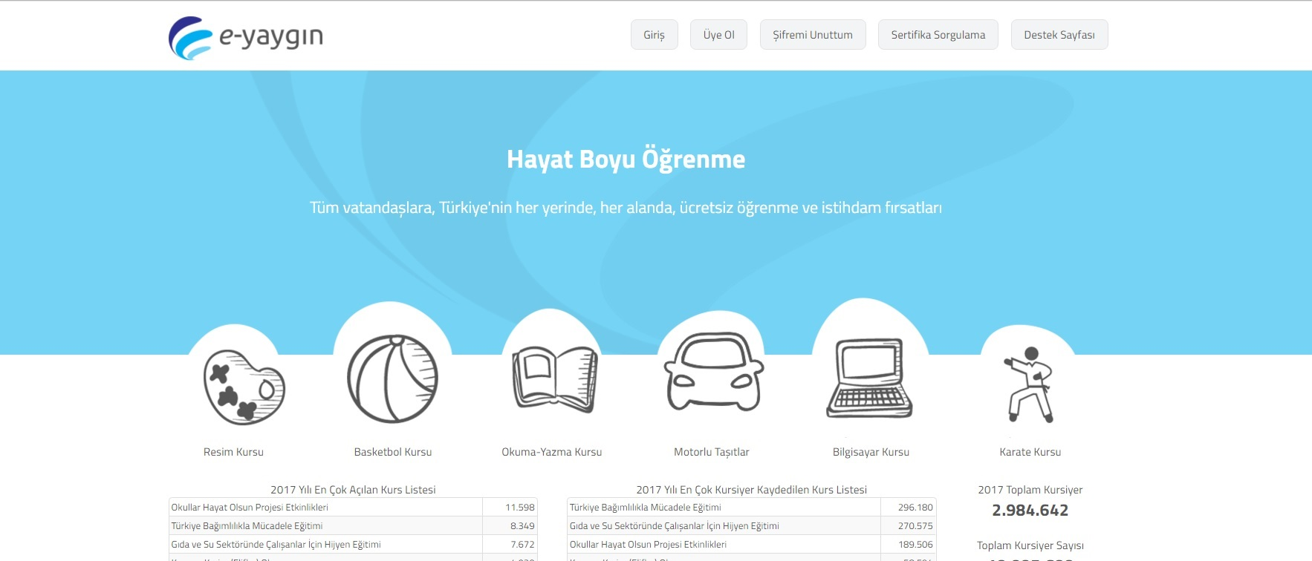
Hayat Boyu Öğrenme / Yaygın Eğitim Kurumları Kurs ve Kursiyer İşlemlerinin yürütüldüğü geniş veri tabanlı bir İnternet sitesi olan E-Yaygın ana ekranı soldaki gibi olup,
https://eyaygin.meb.gov.tr
adresinden Kurum yetkilisi tarafından tanımlanan Kullanıcı adı ve şifre ile giriş yapılabilir.

Slide 3
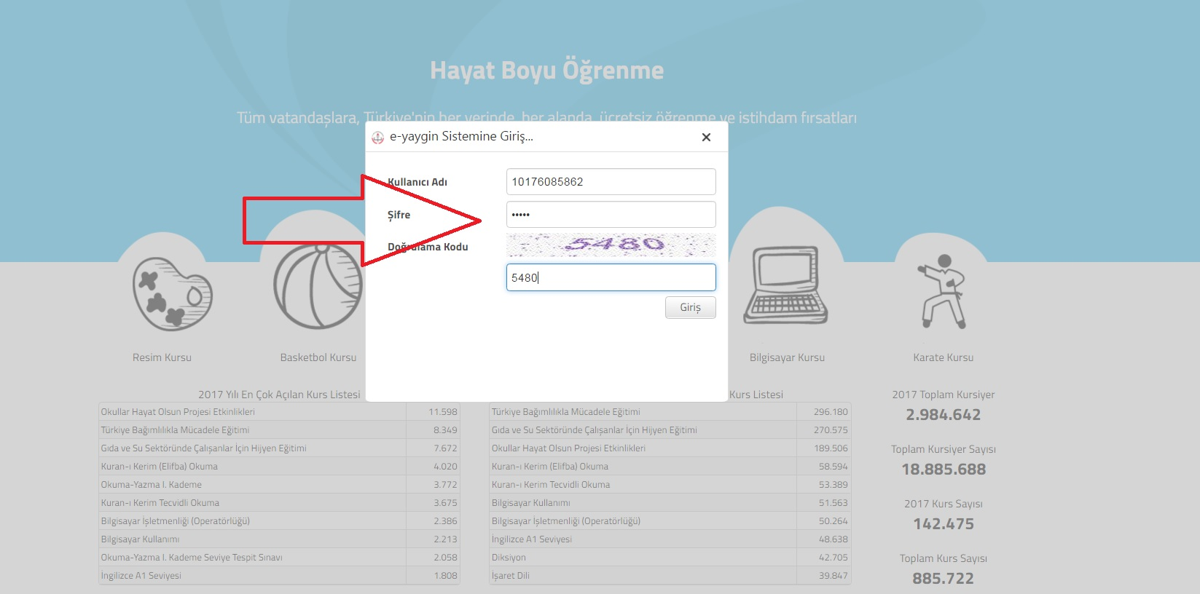
Giriş; Kullanıcı Adı, Şifre
ve Doğrulama Kodu ile sağlanabilir.

Slide 4
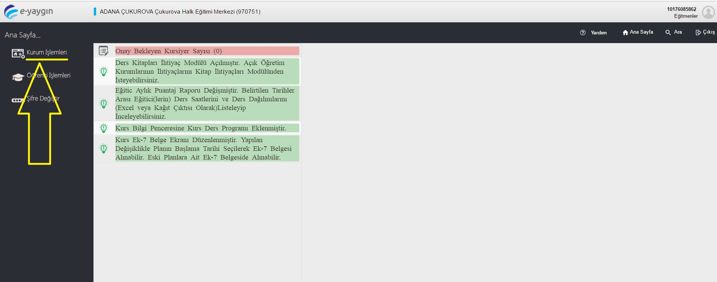
Açılan ekranda Sol üstte yer alan Kurum İşlemleri seçilir..

Slide 5
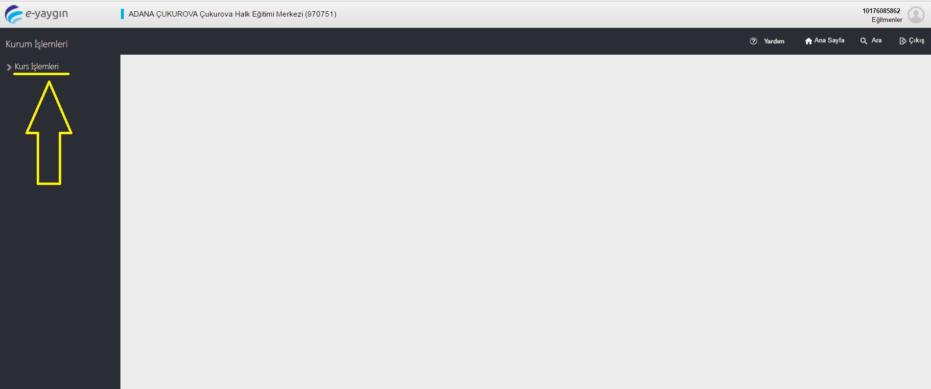
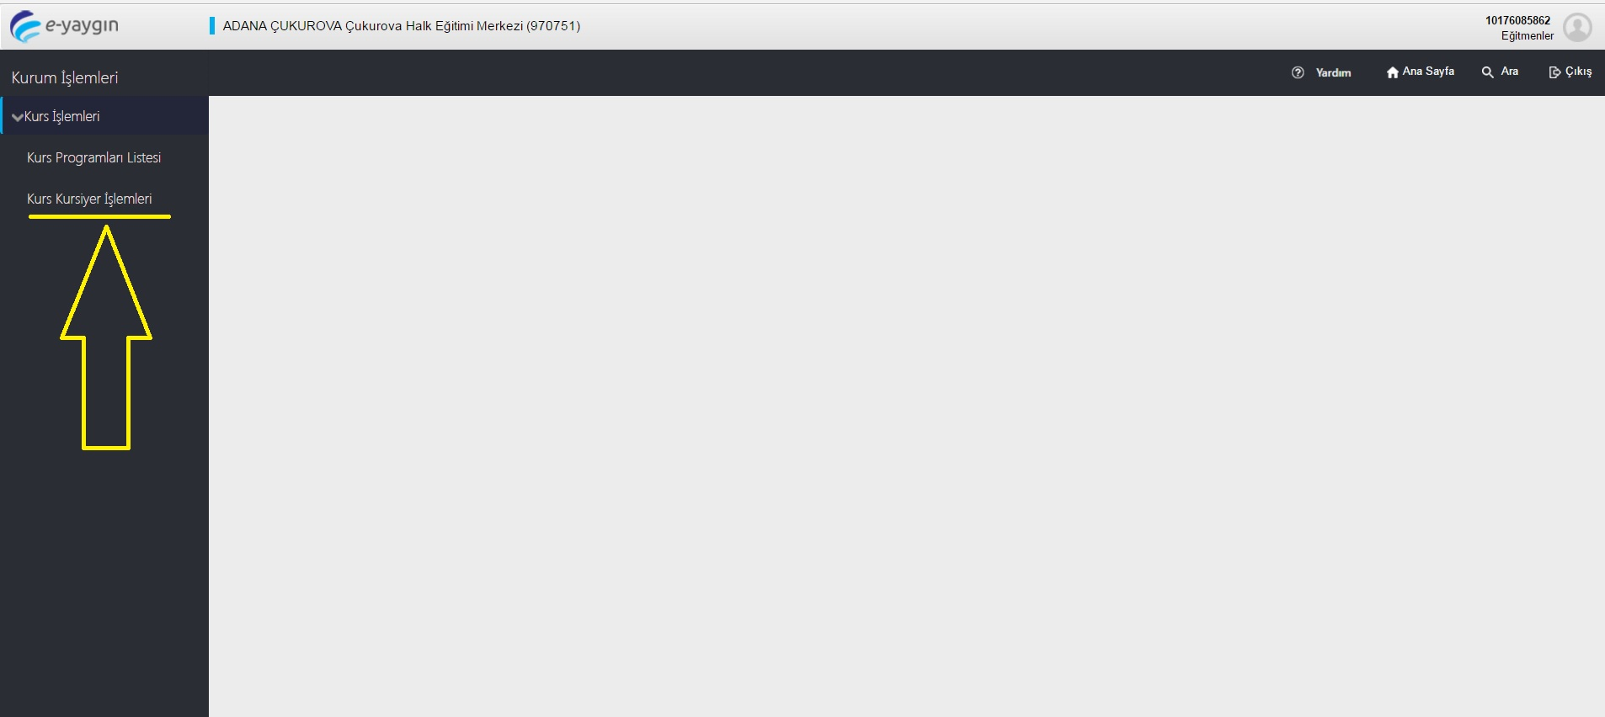
1
2
Sırası ile Kurs işlemleri / Kurs Kursiyer İşlemleri seçilerek Devam Devamsızlık ve Not İşlemlerine başlanabilir..

Slide 6
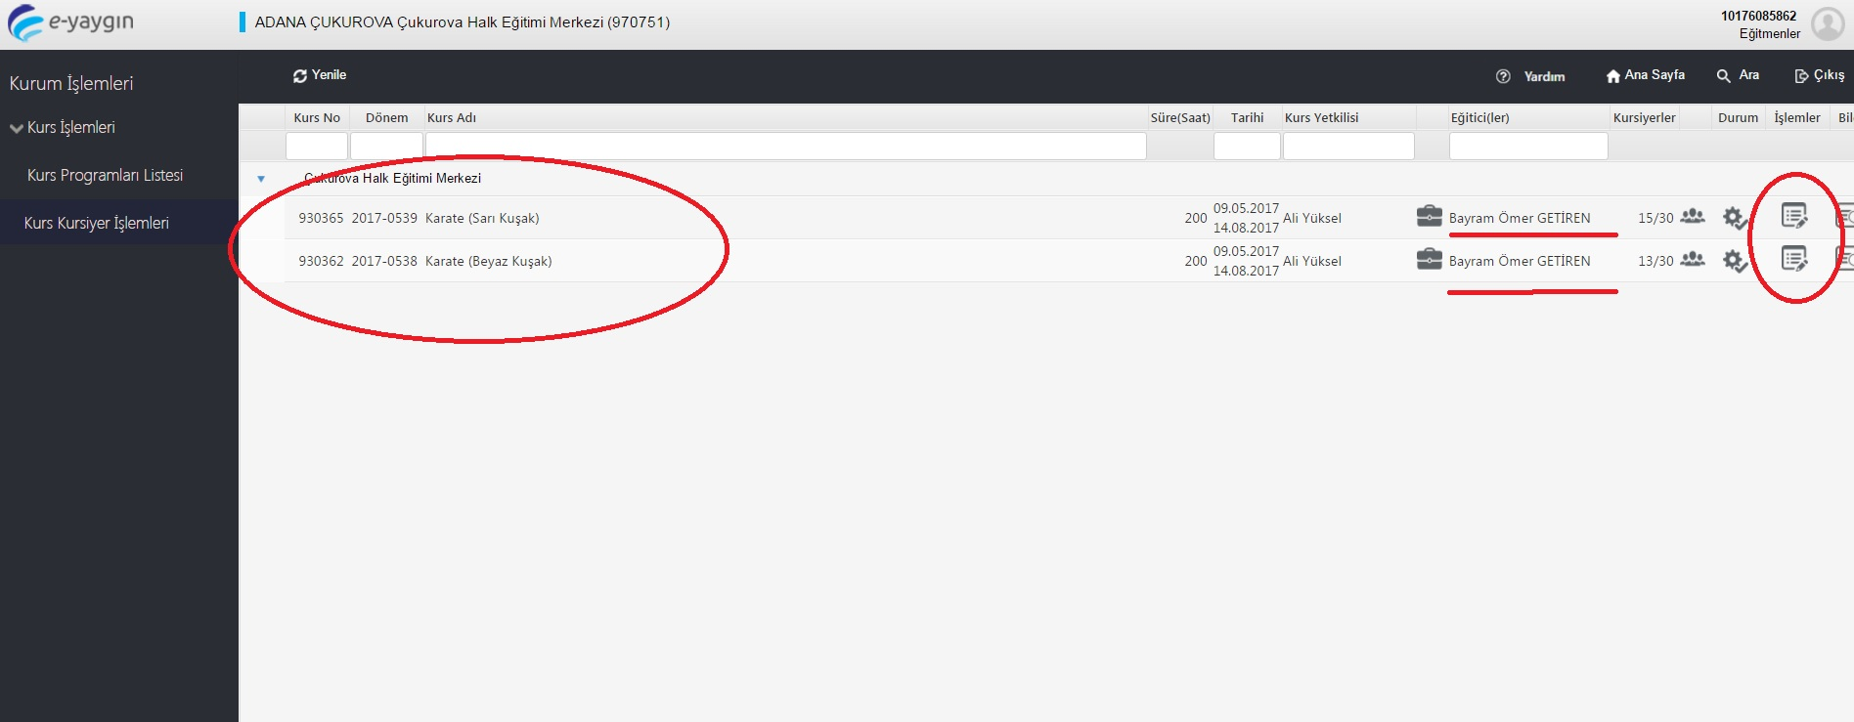
İşlem yapabileceğiniz
aktif olan
kurslar ekrana gelmektedir. Veri girişi yapılmak istenen kursun İşlemler bölümü seçilir..

Slide 7
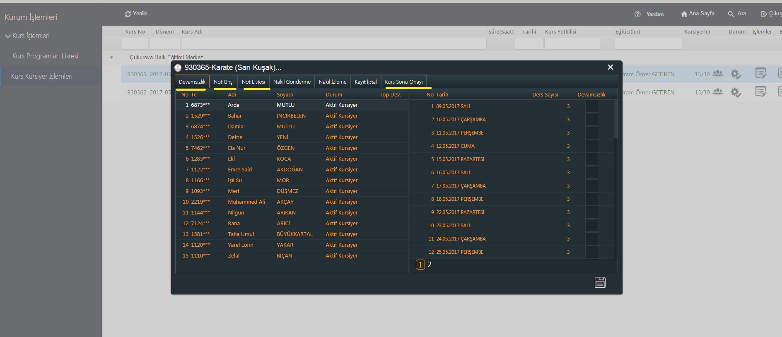
Usta Öğretici Devam/Devamsızlık girişi ile Her bir Modülün Not girişini bu ekrandan yapabilir.

Slide 8
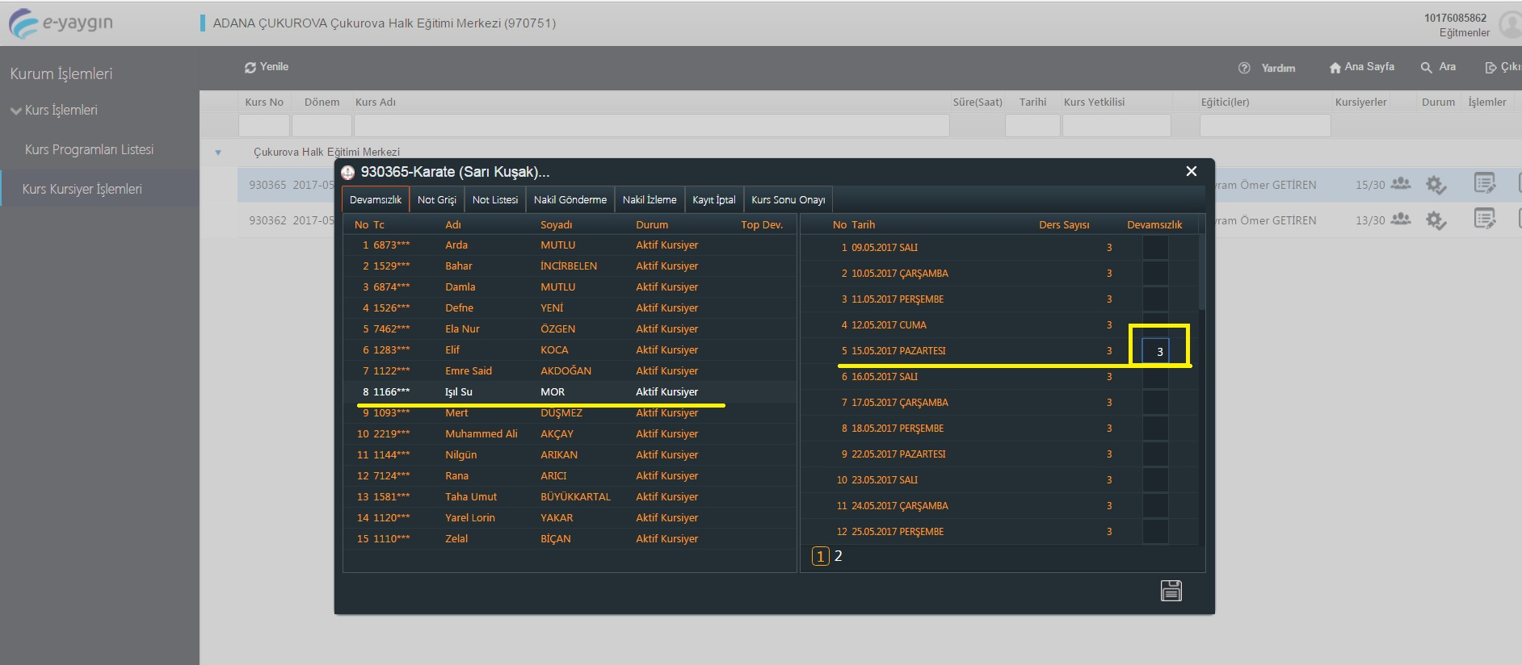
Örneğin 8 Numarada yer alan IŞIL SU, 15.05.2017 Pazartesi, 3 saatlik dersin kaç saatinde devamsız ise ilgili kısma o kadar saat işlenir. Devam işlenmez.

Slide 9
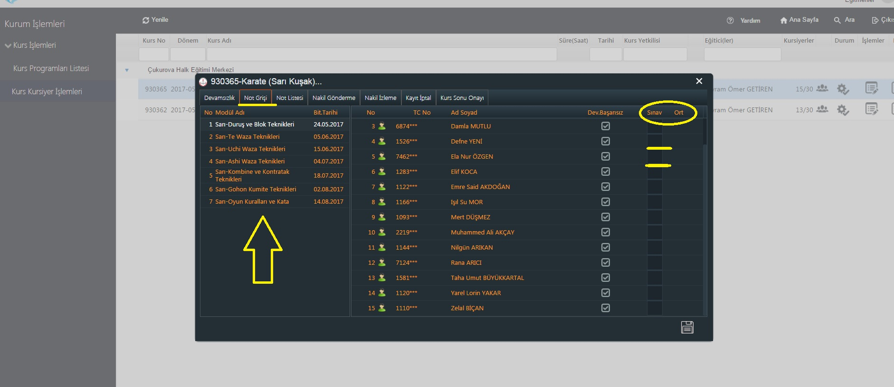
Solda not girişi yapılmayı bekleyen 7 modül bulunmaktadır. Her bir Modüle Uygulama veya varsa Pratik notu girilmelidir.

Slide 10
Devam/Devamsızlık girişleri ile Not girişleri yapılırken dikkat edilmesi gereken hususlar vardır. Bunlar ;
1- Devamlı öğrenci için herhangi bir değer girilmeyecek ancak yine de Kaydet butonuna basılacaktır.
2- Kursiyerin devamsızlıktan kalması kurs süresinin 1/5’ini devamsız geçirmesi ile gerçekleşecektir.
3- Kursiyer sayısı 7’in altına düşen kurslar Öğrenci Yetersizliğinden ötürü Ek Onaya düşmektedir. Bu durumlarda zaten yapılması gereken Usta Öğreticinin önceden gelip kursu dilekçe ile kapatması olmalıdır. Uzun süreli bir kurs bitimine kısa süre 7’in altına indiyse dilekçe alınarak ek onayla kursun bitirilmesi sağlanabilir
4- Not girişi yapılırken Kişi Logosu üzerinde yıldız işareti bulunanlar o modülden muaftırlar. Not girişleri aktif değildir.

Slide 11
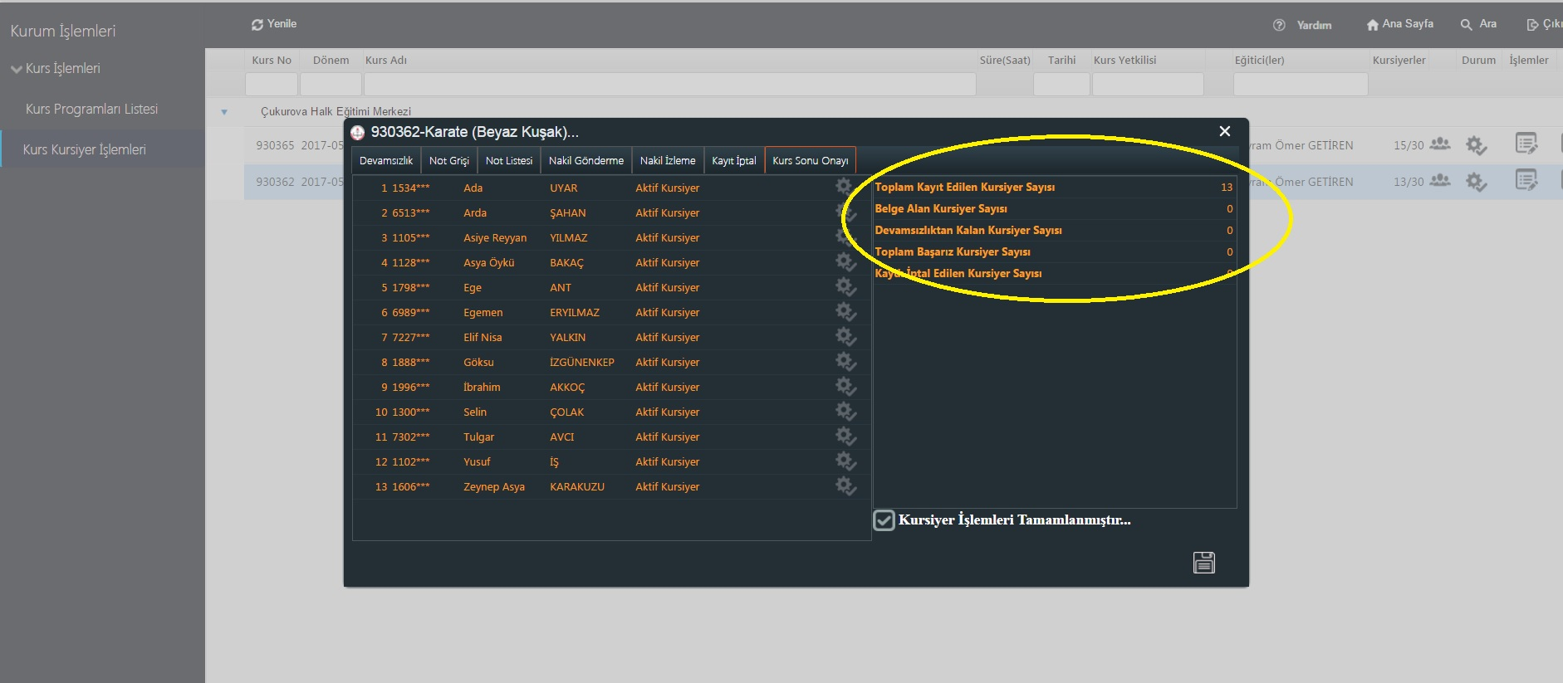
Devamsızlık ve Not girişleri ardından mutlaka Kurs Sonu İstatistikleri kontrol edilmelidir.

Slide 12
Usta Öğreticilerin Dikkat Edecekleri Genel Hususlar
hbogm.meb.gov.tr, cukurovahem.meb.k12.tr Web sitelerindeki duyuru ve haberleri sürekli takip eder.
Emeklilik, çocuk, evlenme, boşanma, sağlık raporu, derslerde meydana gelen kaza/olayları kurum müdürlüğüne veya ilgili müdür yardımcısına derhal bildirecek.
Dersliğini kurum standartları, hijyen, isg (ilkardım, yangın vb.) göre düzenler. Ayrıca sınıf düzenleme kurallarına uyar( Pano, bayrak, masa, sandalye, sıra düzeni vs.)
Giyim- Temsil
Demirbaşları kullanma ve koruma
Sınavlarını modüllerde belirlenen ölçme standartlarına göre yapması ve değerlendirmelerde adil ve öğretici olması
Verilen nöbet görevlerini yaparlar
Kurumun hazırladığı eğitimlere katılır
Saha çalışması çerçevesinde düzenlenen tanıtım faaliyetlerine etkin katılımda bulunur
Meslek Kurslarında mutlaka alanıyla ilgili sergi, diğer alanlarda yarışma, göster benzeri faaliyetler düzenler.
Kurumdan temin ettiği materyalleri kurumsal bilinçle görünür kılarak kullanır.

